Slide 1
機器學習
以美元指數判斷虛擬貨幣走勢
學生：巨資碩一 09370015 吳俊緯
巨資碩一 09370081 黃喬永
經濟碩一 09351013 陳威霖
經濟碩一 09351015 江守斌
指導老師：蔡芸琤 老師
林巧涵 老師

Slide 2
01
研究動機與說明
02
資料來源與前處理
03
研究方法
目 錄
04
實驗結果
05
結論與未來工作

Slide 3
研究動機與說明

Slide 4
1.研究動機與說明
虛擬貨幣自中本聰發表其比特幣至今也有13年時間，如今虛擬貨幣種類已達上百種，此外薩爾瓦多近日表示將比特幣納入法定貨幣，以目前趨勢來看，虛擬貨幣必將對未來金融體系造成影響。
但目前來看虛擬貨幣不同於過去傳統資產，定價方式仍在進行研究，但已知網路外部性對於幣價波動性是較為顯著影響。
此次研究目標想嘗試使用美元指數觀察虛擬貨幣在以美金交易時的價格走勢，試圖分類虛擬貨幣之風險程度。

Slide 5
資料來源與前處理

Slide 6
2.資料來源與前處理
資料來源：
美元指數：Investing.com
幣種標的選擇與其價格走勢：幣安
資料內容：
幣別、當日23:59價格、成交量、美元指數
收集時間為2015/9/1到2021/5/28
資料前處理：
我們將資料先人工標記出日報酬、五日波動率及波動高低
其中針對波動高低以四分位數進行分配

Slide 7
03.研究方法

Slide 8
3.研究方法
1.在多分類問題上，使用Random Forest 和 Xgboost去建模和預測。
2.在分群問題上，先使用PCA降維再去做階層式分群法 (Hierarchical Clustering)，使用Agglomerative去做分群。
3.在關聯規則上，先建立完Co-occurrence matrix，再使用apriori套件去看特徵間的關係。

Slide 9
實驗結果

Slide 10
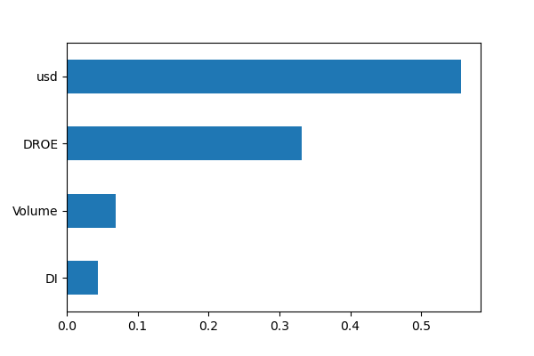
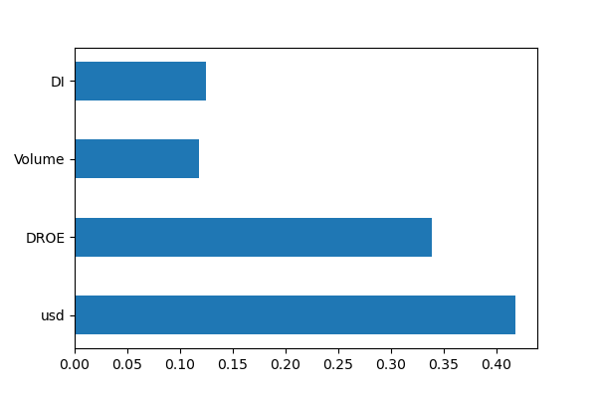
4.實驗結果
分類問題
模型名稱 | Accuracy
Random Forest | 0.7933
XGboost | 0.8081
Random Forest的importance feature
XGboost的importance feature

Slide 11
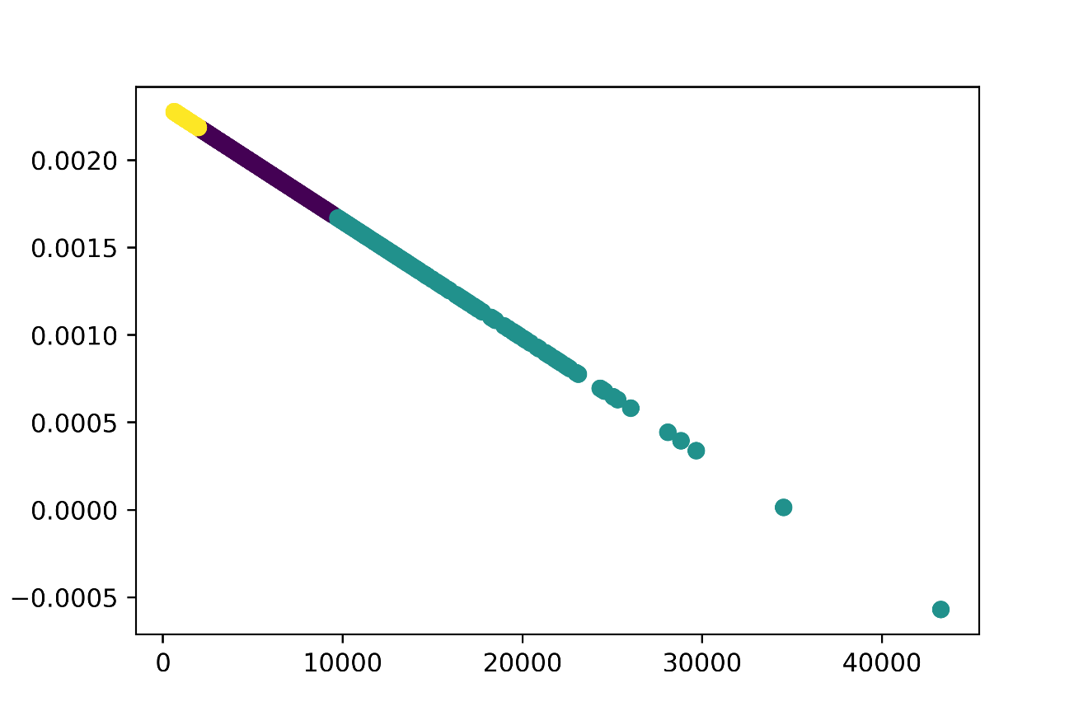
4.實驗結果
分群問題
我們一開始的設定是將資料分為三群，就以價格要做區分，可以發現模型能夠將資料分成三群。
低價值貨幣（USDT）
普通價值貨幣（ETH,LTC,XMR,XRP）
高價值貨幣（BTC）

Slide 12
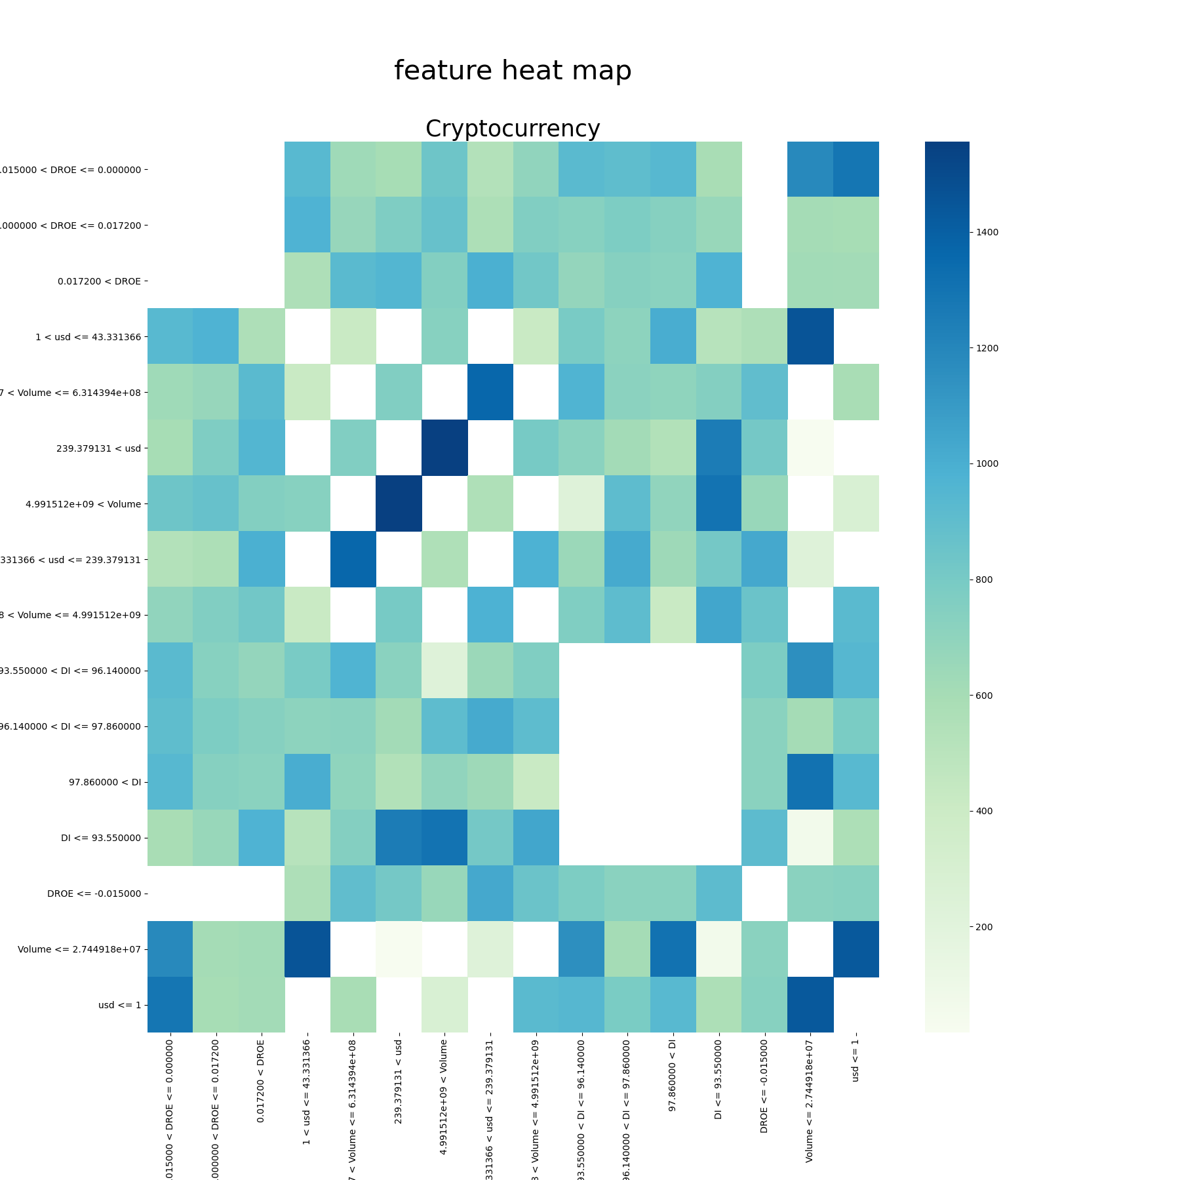
4.實驗結果
Co-occurrence matrix
右圖是我們透過每個特徵欄位的四分數去做出的共現性矩陣。
透過這個去找出屬性之間的關聯規則。

Slide 13
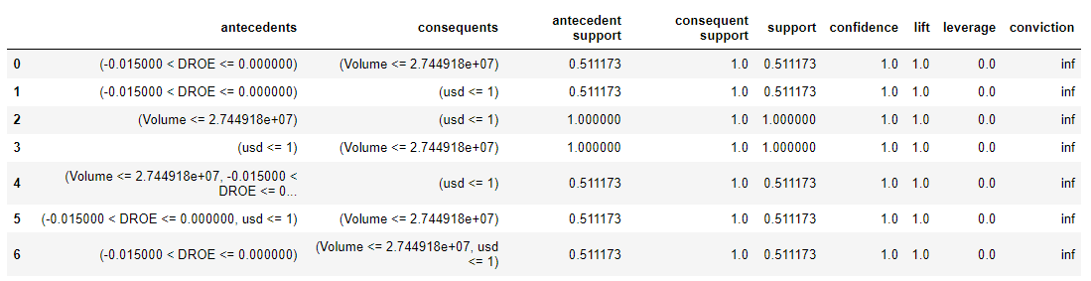
4.實驗結果
關聯規則
下圖為min support=0.5的關聯規則。
可以看出低成交量和低價格之間的關係

Slide 14
結論及未來工作

Slide 15
5.結論及未來工作
結論
從模型的importance feature可以看出虛擬貨幣的價格走向跟美元指數沒有明顯的關係。
但模型在預測工作上還是有一定的準確性，可以給投資人作為一個參考標準。
未來工作
從現今的虛擬貨幣市場來看，透過馬斯克在twitter上的發言影響到虛擬貨幣和股票的漲跌來看，從網路上去進行有關虛擬貨幣的文字探勘，可能對於準確預測虛擬貨幣的波動性是有希望的。
期待在未來各國針對虛擬貨幣制定好相關管理法規與辦法後，可以做出更好的預測結果。

Slide 16
THANK YOU FOR WATCHING

